Slide 1
Agrupamento dados mobilidade Mineração de Dados
Programa de Pós-graduação em Ciência da Computação
Centro Federal de Educação Tecnológica Celso Suckow da Fonseca (CEFET/RJ) – Rio de Janeiro, RJ – Brasil
Prof. Eduardo Soares Ogasawara
Fábio da Silva Gregório
Lucas Daflon Scoralick
Luis Carlos Ramos Alvarenga
Notes:
1

Slide 2
Avaliação, limpeza e normalização
Análise por: summary(bfd)
Atributos eliminados:
Linha – muitos valores com “”
Ordem e Cod – valores identificadores, sem valor para agrupamento
Date – atributo do tipo data
Limpezas:
is.na(data) <- sapply(data, is.infinite)
data <- na.omit(data)
Nomalização:
data <- scale(data)
Avaliação da entropia:
eval <- cluster_evaluation(rep(1, nrow(data)), data$cod)
[1] 12.72632

Slide 3
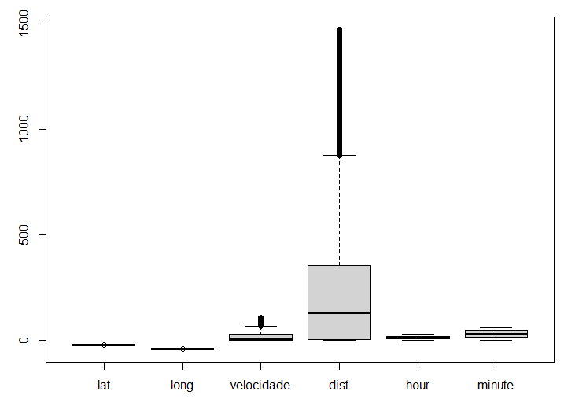
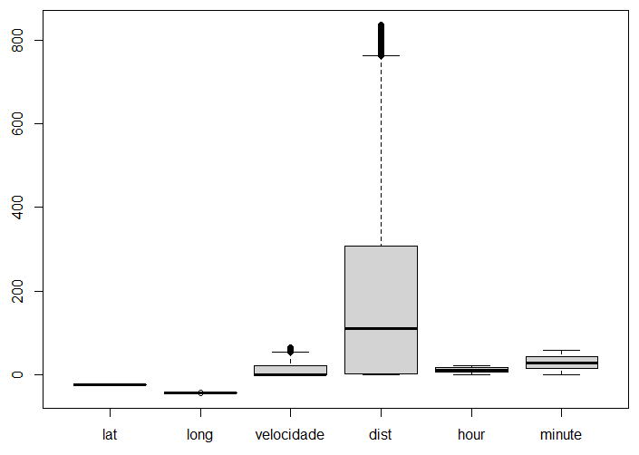
Remove outliers

Slide 4
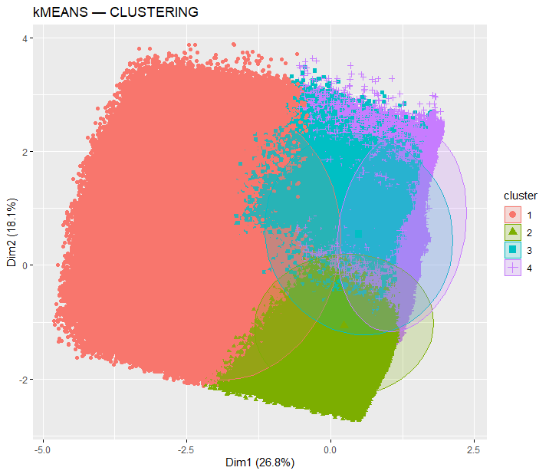
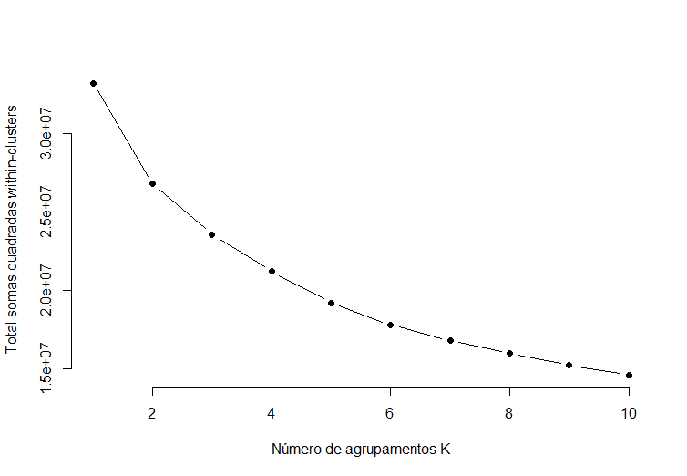
K-Means
Para execução do K-means, o tamanho ótimo de K = 4

Slide 5
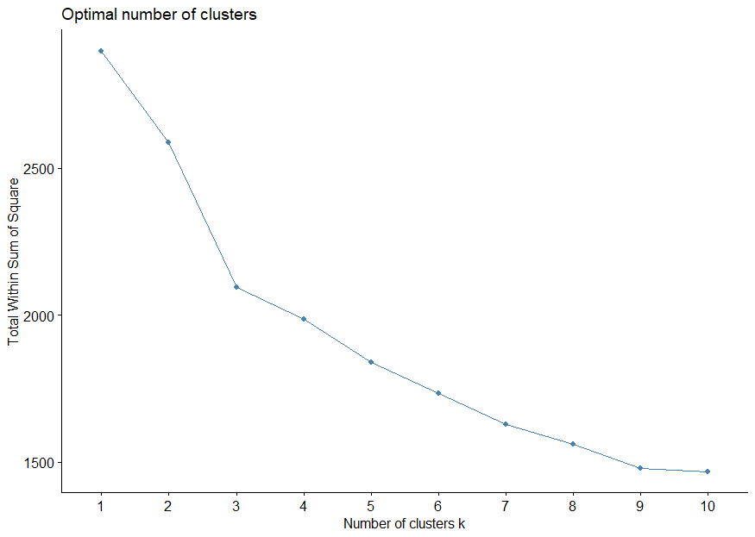
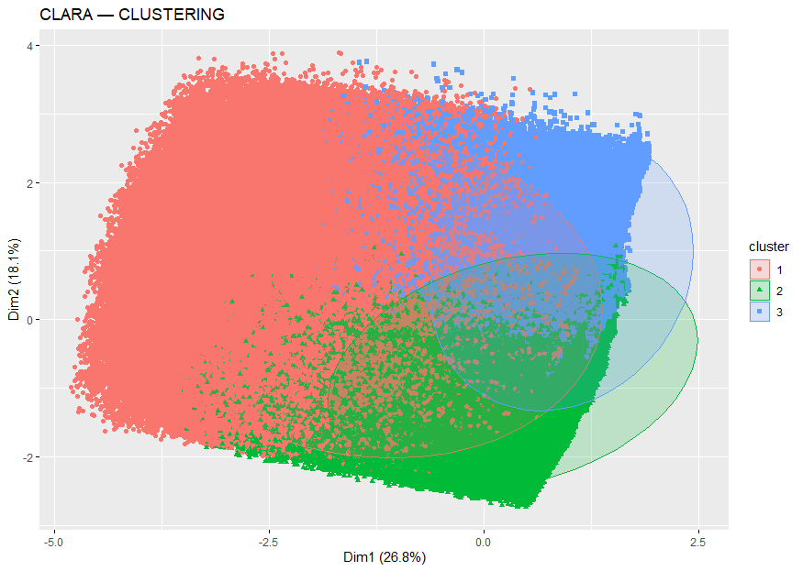
K-Medoid
Para execução do K-means, o tamanho ótimo de K = 3

Slide 6
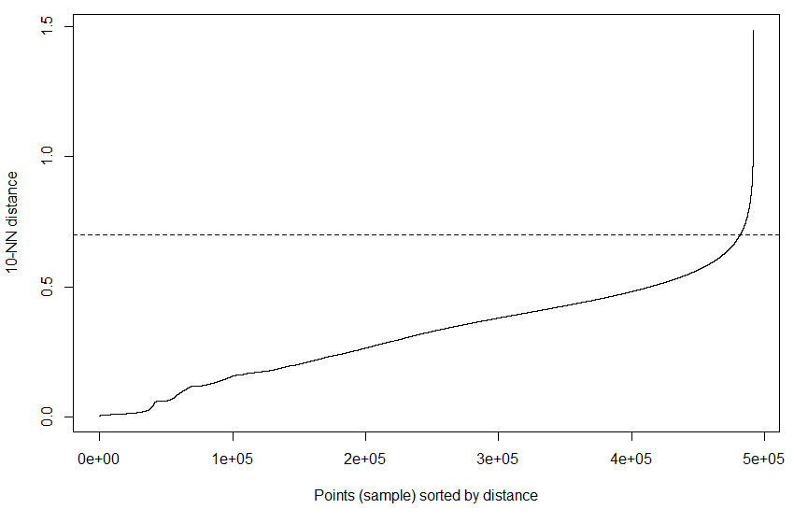
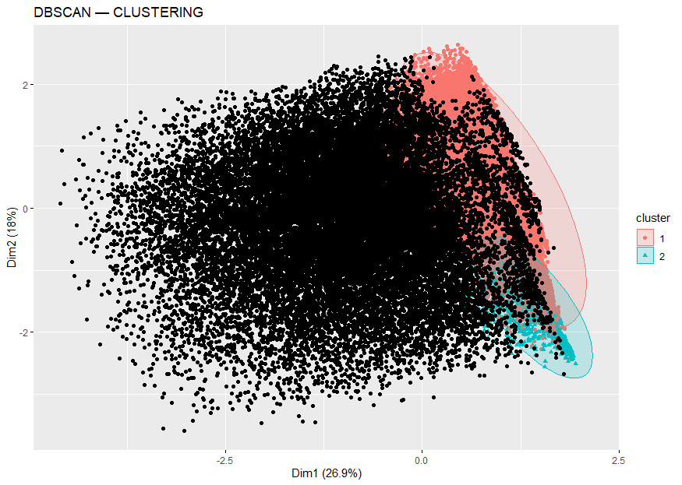
DBSCAN
Para execução do DBSCAN, o tamanho ótimo de eps=0.7
Necessário amostra de 1% para execução.

Slide 7

Código Fonte
Disponível no Github
https://github.com/lracefetrj/mineracaodados
Vídeos do youtube
https://youtube.com/playlist?list=PLG9Xr61LOlxxbu6nnmczogW360fm3w2qf

Slide 8
Agrupamento dados mobilidade Mineração de Dados
Programa de Pós-graduação em Ciência da Computação
Centro Federal de Educação Tecnológica Celso Suckow da Fonseca (CEFET/RJ) – Rio de Janeiro, RJ – Brasil
Prof. Eduardo Soares Ogasawara
Fábio da Silva Gregório
Lucas Daflon Scoralick
Luis Carlos Ramos Alvarenga
Notes:
8

